Slide 1
> bluenext <
Il Software per lo Studio

Slide 2

Che cos’è Bluenext?
Blunext è una azienda informatica che idea, progetta e sviluppa software per la gestione delle attività contabili, fiscali ed amministrative.

Slide 3

Come è nata questa azienda?
Bluenext è nata nel 2015 grazie all’unione di Italstudio Spa e Sistemidata Spa, entrambi negozi storici del mercato del software gestionale per professionisti ed aziende.

Slide 4

Che tipo di agenzie si affidano a Bluenext?
Commercialisti
Consulenti del lavoro
Associazioni di categoria
Aziende e Pubbliche amministrazioni

Slide 5

Sedi è Contatti
Tel: 0541 328111 Fax: 0541 624964 Email: info@bluenext.it
Viale XXIII Settembre 1845, n° 95
Tel: 095 493911
Sede operativa
Via Ghislandi, n° 63/b 24125 Bergamo (BG) Tel: 035 235979
47921 Rimini (RN) Tel: 0541 328111
Sede operativa
Via Sgroppillo, n° 17 95027 San Gregorio (CT)

Slide 6








Se si desidera contattare l’assistenza, ecco con cui discutere:
Daniele Giusti
Stefano Righi
Santo la Rosa
Vanessa Ballor
Livio Garavaldi
Giacomo Mariotti
Bonfiglio Mariotti

Slide 7
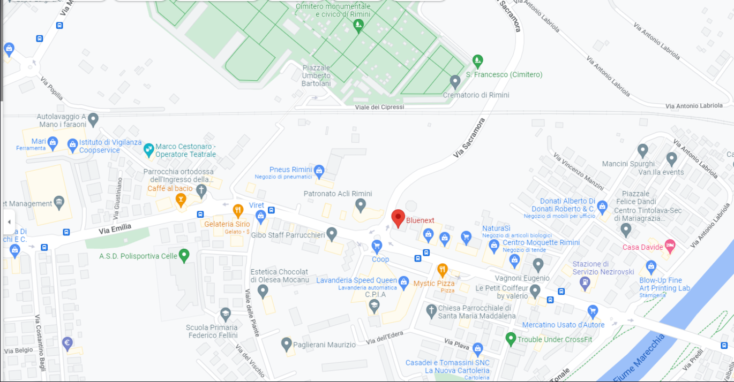
Dove si trova Bluenext?

Slide 8

Grazie per la visione
https://www.bluenext.it/

